Slide 1
2019-2020 总复习

Slide 2
不考的内容
第七章：混合积，二次曲面的双曲抛物面（马鞍面）。
第八章：
1.多元函数的梯度与方向导数；
2. 二阶以上的高阶偏导；
3. 全微分的近似计算。
第九章：
1. 三重积分球面坐标系下的计算；
2. 重积分在科学技术学中的应用；
第十章： 对坐标的曲面积分；Fourier级数.

Slide 3
第七章
1.向量代数
1）两向量平行与垂直判定
2）向量的方向角与方向余弦
3）向量的数量积与向量积
2.空间解析几何
1）平面与直线方程
2）旋转曲面的方程
3）二次曲面方程
4）空间曲线的投影曲线

Slide 4
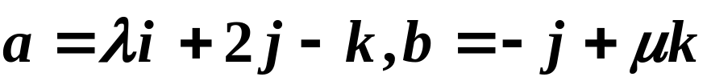



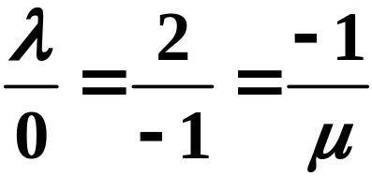
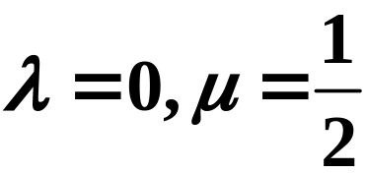
7-1-1设向量 问当
为何值时， 与 平行？（page 4，例1.3）
解
故

Slide 5




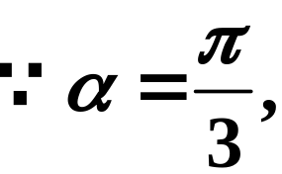
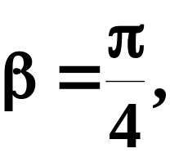
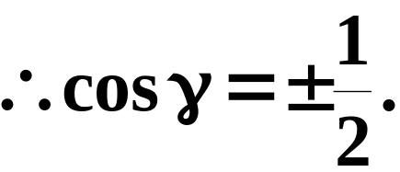

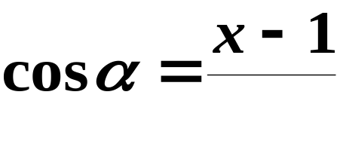
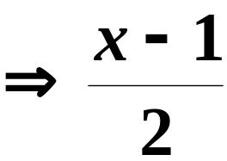
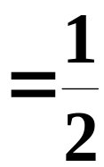


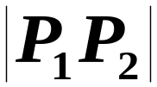
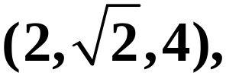
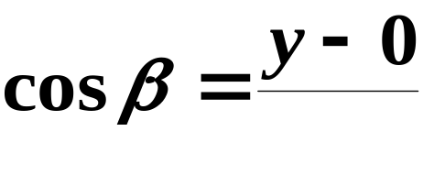
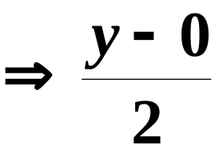
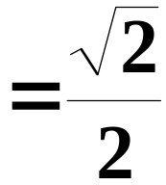

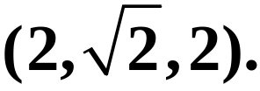
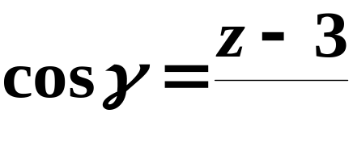
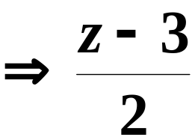
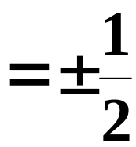

解

Slide 6
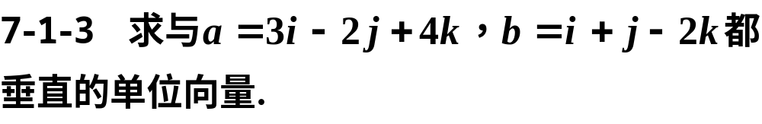
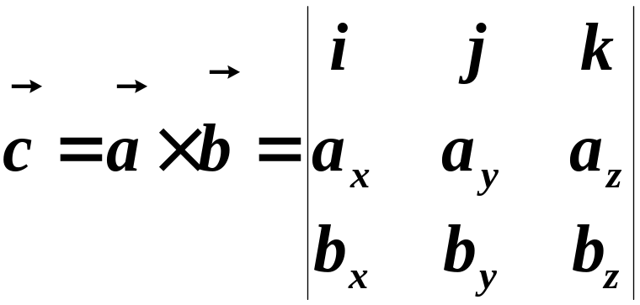
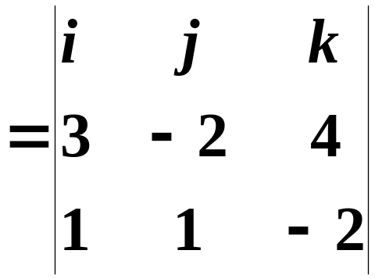

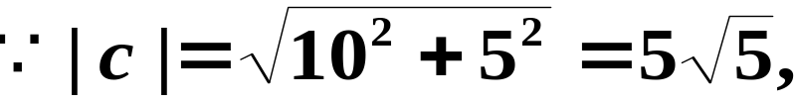
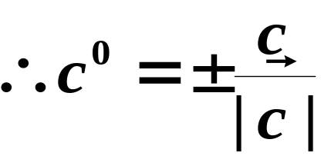
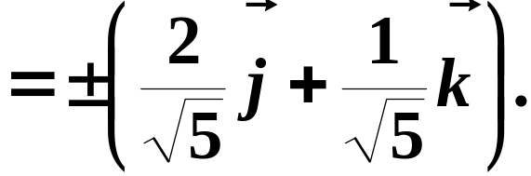
解

Slide 7
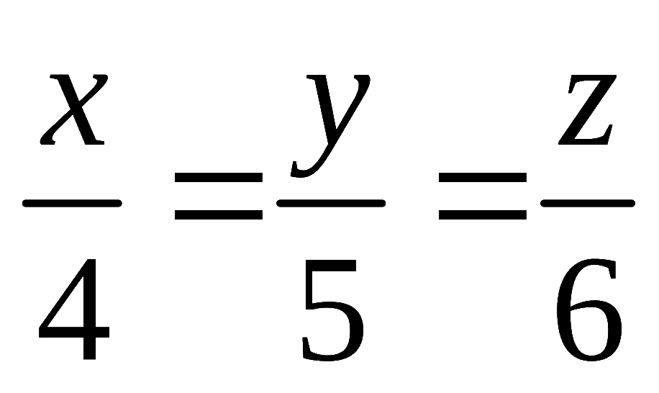
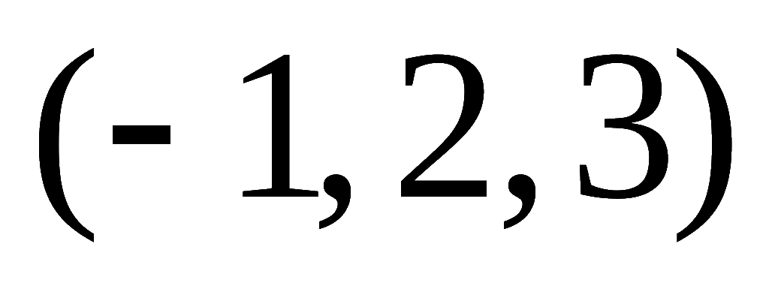
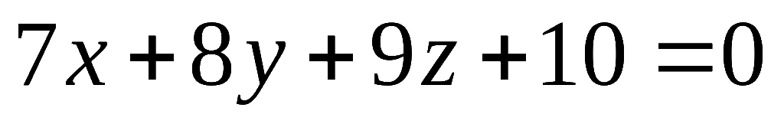
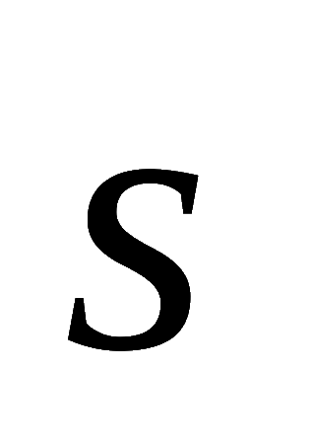
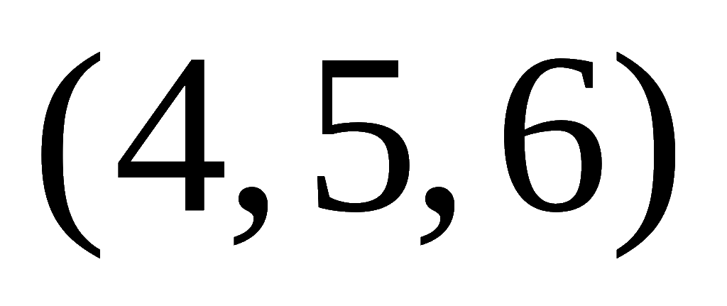
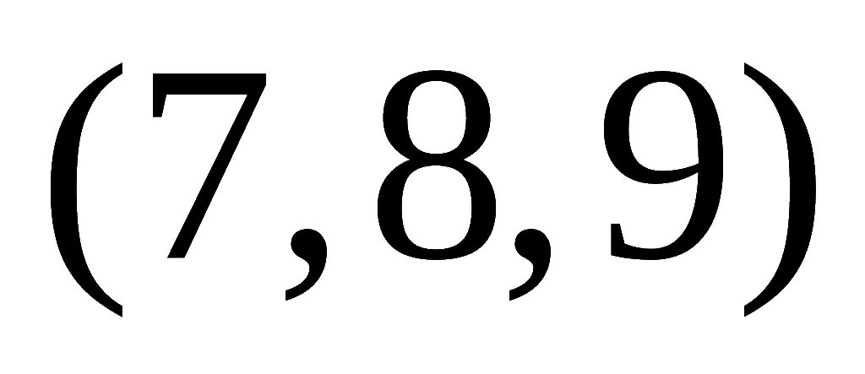
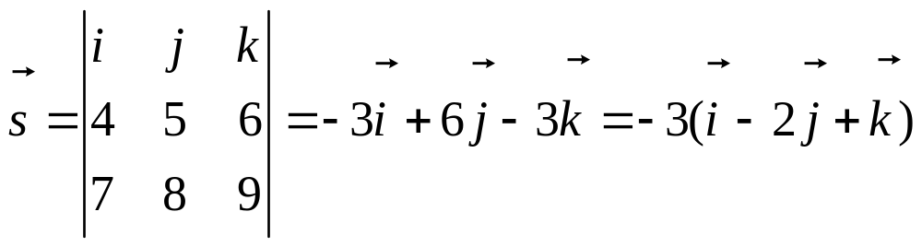
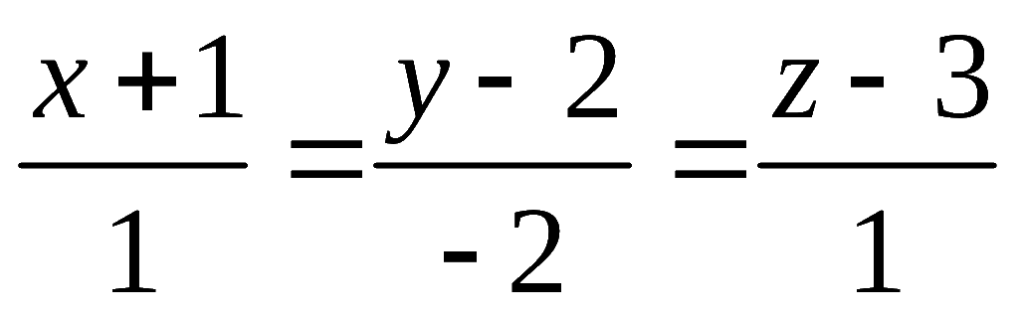
7-2-1：求过点 垂直于直线 ，
且平行于平面 的直线方程。
解：直线的方向向量 垂直于直线的方向向量
又垂直于平面的法向量 ，可得
所求直线方程为：

Slide 8
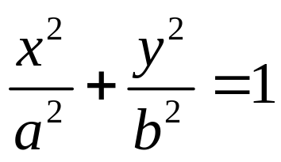
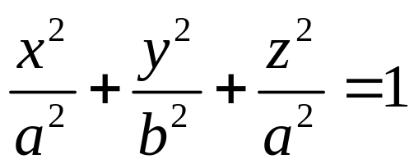
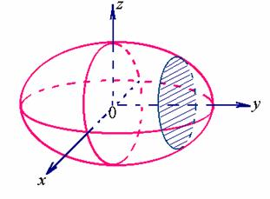
7-2-2
将双曲线 绕y轴旋转一周，求所形成的
曲面方程，并画出草图。
解：绕x轴旋转一周所成的曲面方程为：
旋转椭球面

Slide 9
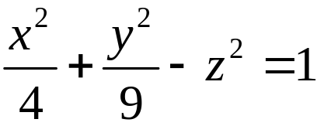

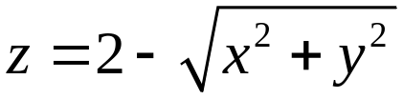
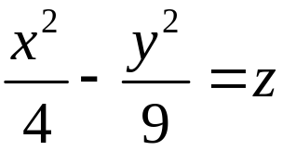
7-2-3：
指出下列方程在空间表示什么曲面？
1.开口向下的椭圆抛物面
2.单叶双曲面
3.双曲抛物面
4.顶点在（0，0，2）的圆锥面
a.1 2 4 3
b.2 1 4 3
c.4 1 2 3
d.3 1 2 4

Slide 10
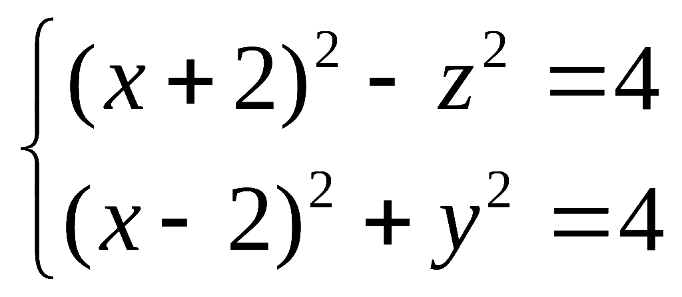
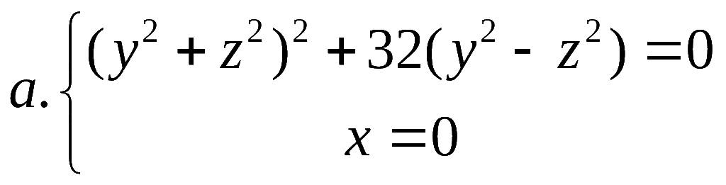
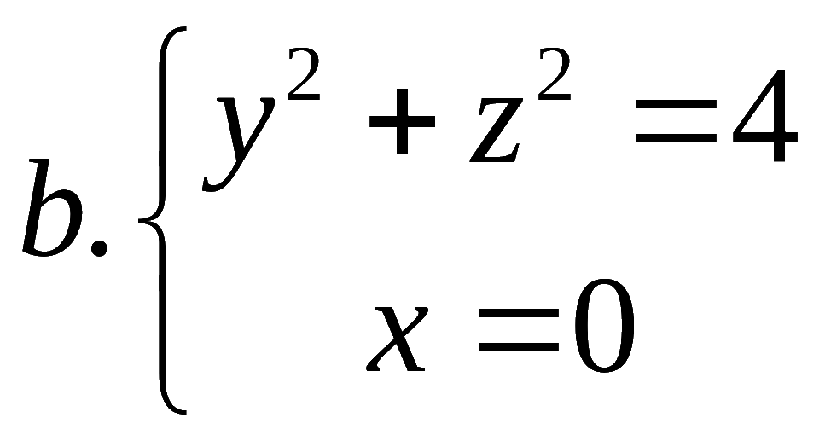
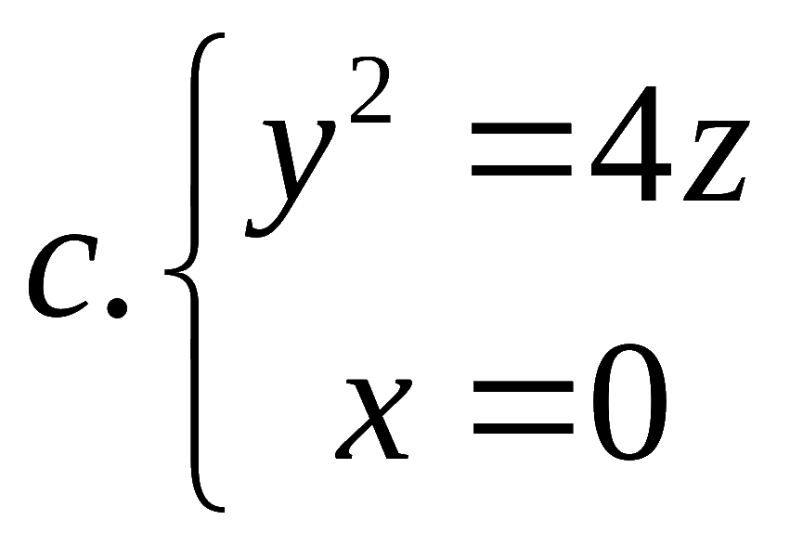
7-2-4：求曲线 在 yoz 面上投影.
在yoz上的投影曲线方程为
这是 yoz上的一条双纽线
这是 yoz上的一个圆
这是 yoz上的一条抛物线

Slide 11
第八章 多元函数微分学及其应用
1.求重极限
1）重要极限
2）变量替换结合洛必达法则
3) 夹逼准则
4）无穷小与有界量
2.求偏导及微分
1）二元函数的一阶及二阶偏导数及其全微分
2）复合函数求导
3）隐函数求导
3.微分在几何上应用
1）曲线的切线和法平面
2）曲面的切平面和法线

Slide 12
4.微分学在最优化问题中应用
1）无条件极值和最值
2）条件极值
5.二元函数连续性

Slide 13
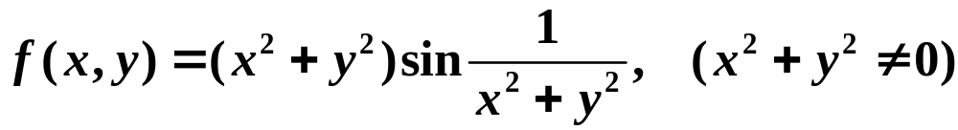
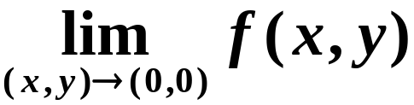
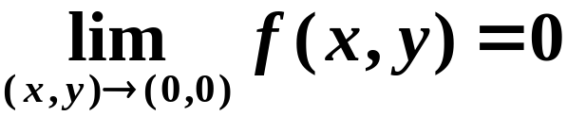
8-1设
求
解 无穷小与有界量乘积为无穷小

Slide 14

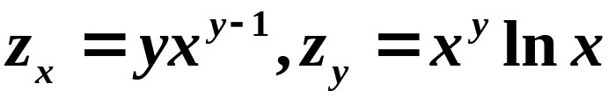
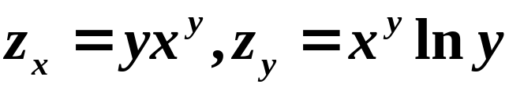
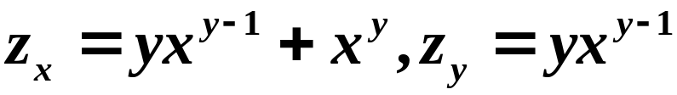
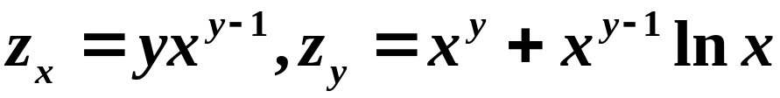
8-2-1：求 的偏导数
a.
b.
c.
d.

Slide 15

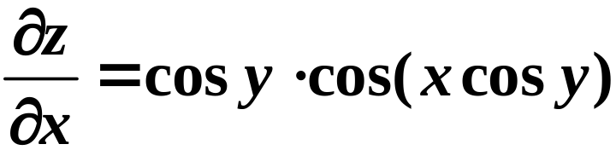

8-2-1 计算 的全微分
解
故

Slide 16

















8-2-2. 设
解:

Slide 17







8-2-3设函数 由方程 确定，求
解 法一：

Slide 18




法二：方程两边对x求偏导
即
同理可得

Slide 19












8-3. 求椭球面
在点(1 , 2 , 3) 处的切
平面及法线方程.
解:
令
法向量
所以球面在点 (1 , 2 , 3) 处有:
切平面方程
即
法线方程

Slide 20





8-4求函数 的极值
解：该函数无不可导点且
令 可得
在(1,0)处，
故函数在(1,0)处取得极小值为
同理可得：在(-3,2)处取得极大值为31

Slide 21
在(1,2)处，
故不取得
极值
同理，在(-3,0)处也不取得极值

Slide 22




8-5 讨论 在 (0,0)
处连续性.
解：
当 时，
故函数在(0,0)处连续.

Slide 23
第九章 重积分
1.二重积分
1）直角坐标系下计算
2）极坐标系下计算
2.三重积分
1）直角坐标系下先二后一法与先一后二法
2）柱面坐标系下计算
3.重积分应用
1）求空间立体体积
2）求空间曲面面积

Slide 24





9-1-1：改变
的积分次序为（ ）

Slide 25










9-1-2计算 ，其中D为
所围成的区域.
解：积分区域如图
注：被积函数含有 项或 项，或者积分区域是
圆域或类似于圆域的区域，选用极坐标系.

Slide 26













9-2：将三重积分 表示为柱面坐标系下
的三次积分，其中 由 及 围成

Slide 27

















9-3. 求两个底圆半径为R 的直角圆柱面所围的体积.
解: 设两个直圆柱方程为
利用对称性, 考虑第一卦限部分,
其曲顶柱体的顶为
则所求体积为

Slide 28
第十章 曲线积分与曲面积分
1.对弧长的曲线积分（第一类曲线积分）
2.对坐标的曲线积分（第二类曲线积分）
1）曲线积分与路径无关求解
2）格林公式求解
3.对面积的曲面积分（第一类曲面积分）

Slide 29














10-1. 已知 L为半径为 R ,圆心角为
的圆弧 ，求
解:（参数方程）

Slide 30









10-2计算 ，其中L为沿 从
到 的一段弧.
解 由
取从(1,0)到(-1,2)的折线路径

Slide 31



















10-3. 计算曲面积分
其中∑是球面
被平面
截出的顶部.
解:
注：一投，二代，三变换

Slide 32
第十一章 无穷级数
1.数项级数敛散性判定方法
1）正项级数判别法
比值，根植审敛法
比较审敛法的极限形式
比较审敛法
2）交错级数判别法
莱布尼兹判别法
3）任意项级数判别法
绝对收敛与条件收敛
2.幂级数的收敛半径与收敛域
3.函数展开成幂级数

Slide 33



11-1-1 讨论 的敛散性
解
由比值审敛法，级数收敛

Slide 34



11-1-2 讨论 的敛散性
解 由于
又
由莱布尼兹判别法知级数收敛

Slide 35







11-1-3 讨论 的敛散性，若收敛是
条件收敛还是绝对收敛？
解
由于 ，故
由比较审敛法知，级数 发散.
又
且
由莱布尼兹判别法知，级数 收敛
故级数条件收敛

Slide 36








11-2 求幂级数 的收敛半径与收敛域
解
故收敛半径
当 时，级数 收敛
当 时，级数 收敛
故收敛域为

Slide 37







11-3. 将函数
展开成 x 的幂级数.
解: 因为
把 x 换成
, 得

